Slide 1

算法竞赛入门到进阶
罗勇军
加入QQ群 567554289
欢迎交流
课件和代码下载地址：https://github.com/luoyongjun999/code

Slide 2
第1章 算法竞赛概述
培养杰出程序员的捷径
算法竞赛入门
  竞赛语言、OJ、测试、代码规范……
天赋与勤奋
学习建议
华东理工大学 罗勇军

Slide 3
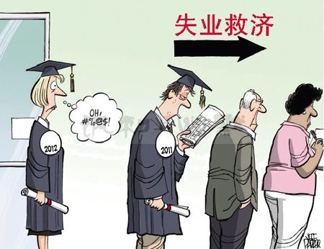
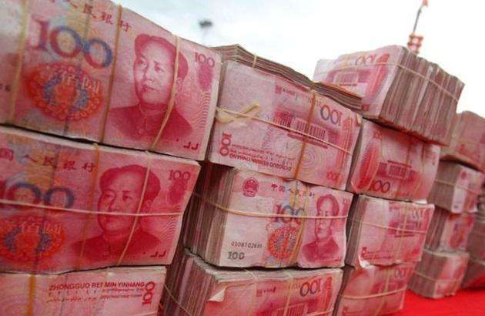
学算法竞赛的功利目标
毕业后：做程序员、创业
IT：有钱途、长期不会过时的行业。
华东理工大学 罗勇军

Slide 4
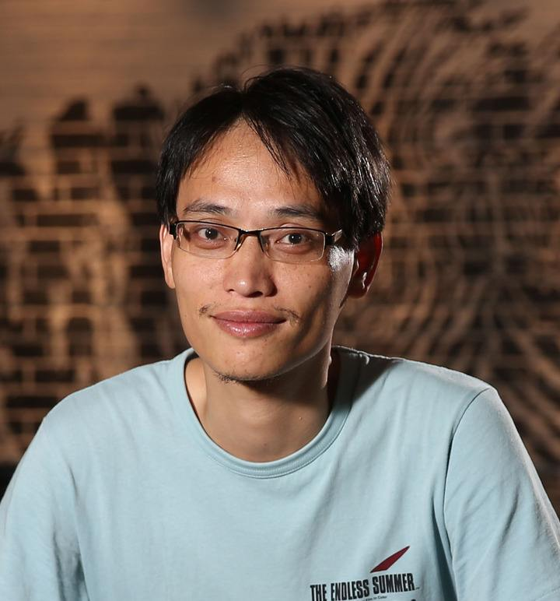
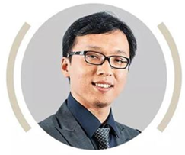
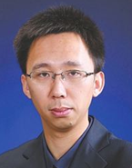
创业先锋
依图科技联合创始人林晨曦， 2002年ACM-ICPC总决赛冠军。2008年进入阿里云任技术总监，搭建中国首个拥有自主知识产权的分布式计算平台“飞天”，2012年与同学朱珑一起联合创立依图科技。
第四范式CEO戴文渊，2005年ACM-ICPC总决赛冠军。在“《科学中国人》2016年度人物”评选中，他成为第一位代表人工智能行业获评“年度科技型企业家”荣誉的企业家。
旷视科技的创始人唐文斌，2008年ACM-ICPC总决赛银牌。他的公司被李开复称为“国内最成功的人工智能公司”。
华东理工大学 罗勇军

Slide 5
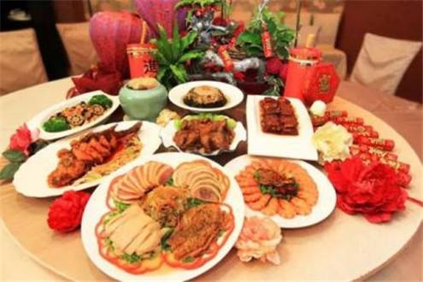
搞IT，工资比别的行业高2-3倍，所以，工作15年等于别人30年。
那么…..提前退休？
然而，由奢入俭难......继续卖命
华东理工大学 罗勇军

Slide 6
中国的程序员是否过多了？ https://www.zhihu.com/question/51359754
十几年前念小学的时候，新华计算机培训很火，很多人告诉我，计算机技术火是暂时的，过几年就冷门了...
几年前高考报志愿的时候，很多人劝不要报和计算机有关的专业，说可能以后找不到工作...
现在读研究生了，阿里淘宝京东很火，互联网火的一塌糊涂，一大堆人又开始叫嚣，互联网是泡沫，过两年就破灭了...
不是互联网要破灭了，也不是IT行业要饱和了，而是嫉妒“钱多话少死的早”的程序员行业的人太多了……
华东理工大学 罗勇军

Slide 7



算法竞赛
ICPC：国际大学生程序设计竞赛
CCPC：中国大学生程序设计竞赛
NOI：全国青少年信息学奥林匹克
……
华东理工大学 罗勇军

Slide 8

算法竞赛：培养杰出程序员的捷径
杰出的程序员
  掌握多种编程语言
  代码量大
  算法知识丰富
  数学强
  做过很多项目
  有团队精神
  有创新意识
  会选择行业方向
  ......
华东理工大学 罗勇军

Slide 9
算法竞赛培养什么能力？
算法竞赛培养这样的能力：对复杂问题，用高效的算法或逻辑，进行建模并编码实现。
编码能力 Gates: ”If you want to hire an engineer, look at the guy’s code. That’s all. If he hasn’t written a lot of code, don’t hire him.”
https://www.wired.com/2010/04/ff_hackers/
丰富的算法知识
计算思维和逻辑思维
团队合作精神
华东理工大学 罗勇军

Slide 10
算法竞赛入门
竞赛语言和训练平台
判题和基本的输入输出
测试
编码速度
模板
题目分类
代码规范
华东理工大学 罗勇军

Slide 11
竞赛语言和训练平台
c++, java
  大部分人用c++：效率高、有STL库。
  java好：毕业好找工作。
  两种语言都需要掌握。
python也学学
华东理工大学 罗勇军

Slide 12

OJ
竞赛队员主要的学习方法：在Online Judge上“刷题”。
华东理工大学 罗勇军

Slide 13
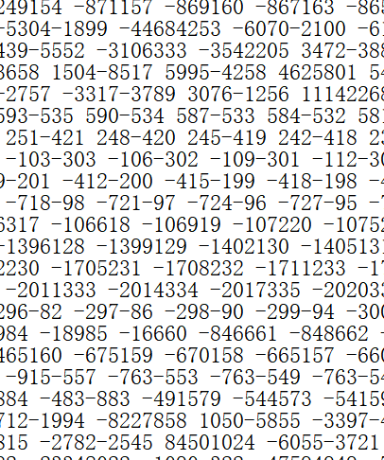
OJ的核心资产
OJ的核心价值
  题目
  判题用的测试数据
测试数据
  重要性不亚于题目本身
  甚至更重要
华东理工大学 罗勇军

Slide 14
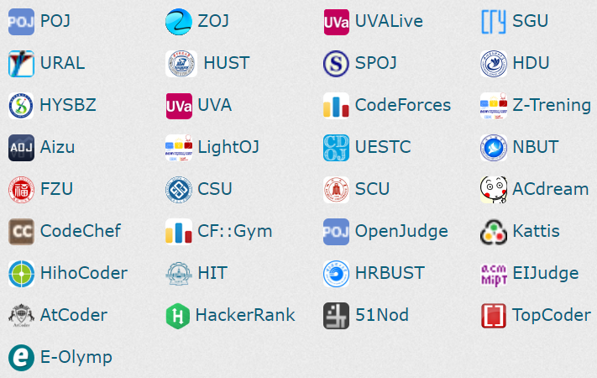
代理网站 https://cn.vjudge.net/ 列出了著名OJ
华东理工大学 罗勇军

Slide 15
NOI的OJ
高中NOI信息学竞赛
  CCF的OJ： oj.noi.cn
  洛谷 ：www.luogu.org/training/mainpage
  大视野： www.lydsy.com，网上简称bzoj
其中“洛谷试炼场”题目分类比较全，是很好的基础学习平台。
华东理工大学 罗勇军

Slide 16
OJ的判题
OJ由机器自动判题，但机器并没有看懂代码的智能；即使是人工判题，人也很难短时间看懂程序。
OJ判题是一种黑盒测试，它并不关心程序的内容，而是用测试数据来验证。
华东理工大学 罗勇军

Slide 17



OJ的判题结果
http://acm.hdu.edu.cn/faq.php
Accepted (AC)：
  没有超时，并且完全一致。
Time Limit Exceeded (TLE)：超时。一般情况下，返回TLE说明方法错误，整个程序可能需要推倒重来。
Presentation Error (PE)：结果是对的，但是格式有错误，例如多了空格，返回。
WA、RE、OLE…
华东理工大学 罗勇军

Slide 18
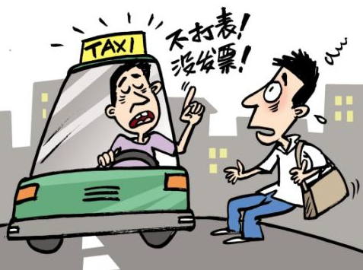
打表
由于OJ不看程序内容，只关心程序的输入和输出，因此，在程序中不写详细过程，而是用printf或cout直接打印结果，也是允许的，这种方法叫“打表”。
另外，程序可能需要预处理
数据，这个做法也称为
“打表”。
华东理工大学 罗勇军

Slide 19
输入输出函数
C++：输入函数cin，输出函数cout。
C语言：输入函数scanf，输出函数printf。
华东理工大学 罗勇军

Slide 20
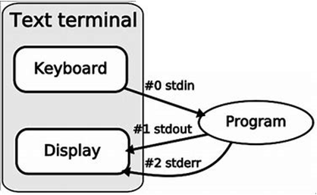
标准输入输出
OJ默认使用stdin和stdout，所以在提交程序时，并不用管OJ是怎么进行数据测试的。
如果用到其它方法，会特别说明。
华东理工大学 罗勇军

Slide 21
输入的结束
（1）默认结束
  int main(){
  int a,b; //输入a、b
  while(scanf("%d%d",&a,&b) != EOF){
  //等价于while(~scanf("%d%d", &a, &b)){
  ...... ;
  }
  return 0;
  }
  推荐用 while (~scanf("%d%d", &a, &b))
华东理工大学 罗勇军

Slide 22
（2）在输入数据中指定数据个数
hdu 1090题
int main(){
int n, a, b;
scanf("%d", &n);
while (n--){
scanf("%d %d", &a, &b);
printf("%d\n", a + b);
}
return 0;
}
华东理工大学 罗勇军

Slide 23
（3）以特定元素作结束符。
例如以0作为结束符，输入读到0时，就退出：
while(~scanf("%d",&n) && n)
华东理工大学 罗勇军

Slide 24
输入输出的效率
cin和cout效率低：与scanf、printf相比，cin、cout的效率很低，速度很慢。
如果题目中有大量测试数据，由于cin、cout输入输出慢，可能导致TLE。在这种情况下，应使用scanf、printf。
华东理工大学 罗勇军

Slide 25
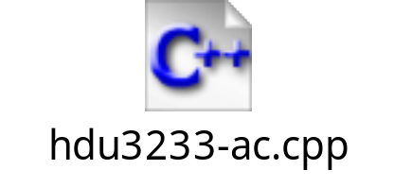
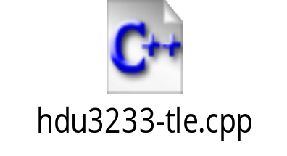
例：hdu 3233题
输入1 <= T <= 20000，20000行数据。
（1）用scanf、printf：AC，执行时间140ms。代码：
（2）用cin、cout：TLE，执行时间超过1000ms。代码：
华东理工大学 罗勇军

Slide 26
测试
一个队伍中，安排一个队员负责构造测试数据。
把构造出的输入数据放在文件test.in里，程序的结果输出到文件test.out里。
输出文件test.out可以不要：直接在屏幕上看输出结果。
华东理工大学 罗勇军

Slide 27
测试的两种方法
（1）在程序中加入测试代码
  #define mytest
  #ifdef mytest
  freopen(“test.in”, “r”, stdin);
  freopen(“test.out”, “w”, stdout);
  #endif
华东理工大学 罗勇军

Slide 28
（2）在行命令中重定向
不用在程序中加任何代码。例如生成的的可执行程序是abc，在windows或linux的行命令中，这样输入和输出到文件：
abc <test.in >test.out
华东理工大学 罗勇军

Slide 29
对比测试数据
复杂的题目，需要测试情况很多。可写两个程序，进行“对拍” ：
  提交到OJ的“好”程序；
  暴力法程序，目的是用它生成测试数据。
测试的时候，比较两个程序的输出是否一致。
华东理工大学 罗勇军

Slide 30
例如在windows系统下，生成的可执行文件分别是abc.exe、abc_1.exe，用文件比较命令fc比较它们的输出是否一致。
  abc.exe <test.in >test1.out
  abc_1.exe <test.in >test2.out
  fc test1.out test2.out /n
在linux系统中，文件比较命令是diff。
华东理工大学 罗勇军

Slide 31

编码速度：唯快不破！
（1）读题要快
（2）熟练掌握编辑器或IDE
（3）不要“霸占”计算机
（4）减少调试
（5）互相检查
（6）使用STL
华东理工大学 罗勇军

Slide 32
（4）减少调试
机时非常宝贵，除了必要的代码输入和测试外，尽量少使用计算机，把机时让给队友。
为了减少调试，尽量使用不容易出错的方法，例如少用指针、使用静态数组、把逻辑功能模块化等等。
不要使用动态调试方法，不要用单步跟踪、断点等调试工具。如果需要查看中间数据，就用cout或printf打印出调试信息。
程序如果有问题，不要在电脑上检查，应该打印出来坐在旁边看，把机时让给队友。
华东理工大学 罗勇军

Slide 33

神器：模板
模板真的有用吗？
（1）模板题并不常见
（2）抄模板的能力
（3）综合模板的能力
（4）建模能力。
华东理工大学 罗勇军

Slide 34
ACM题目分类--大类
Ad Hoc，杂题
Complete Search (Iterative/Recursive) ，穷举搜索（迭代/回溯）
Divide and Conquer，分治法
Greedy (usually the original ones)，贪心法
Dynamic Programming (usually the original ones)，动态规划
Graph，图论
Mathematics，数学
String Processing，字符串处理
Computational Geometry，计算几何
Some Harder/Rare Problems，罕见问题
华东理工大学 罗勇军

Slide 35
杂题可能很难
有些题只考察逻辑能力和编码能力，并不涉及数据结构或算法
下面的题目都是大型模拟题，以繁琐、坑人而著名：
  Bzoj 1972，猪国杀； https://www.lydsy.com/JudgeOnline/problem.php?id=1972
  Bzoj 1033，杀蚂蚁；
  Bzoj 2548，灭鼠行动。
华东理工大学 罗勇军

Slide 36
ACM的知识宝库--细分
https://www.zhihu.com/question/19719698
http://blog.csdn.net/ulquiorra0cifer/article/details/7767295
IOI大纲：https://people.ksp.sk/~misof/ioi-syllabus/ioi-syllabus.pdf
http://hzwer.com/1234.html
华东理工大学 罗勇军

Slide 37
代码规范
Google C++规范：https://google.github.io/styleguide/cppguide.html
Linux C规范：https://www.kernel.org/doc/html/v4.10/process/coding-style.html
（1）使用万能头文件 #include <bits/stdc++.h>，OJ网站一般都支持，只有poj不支持。
（2）输入判断结尾不要用EOF，用 '~'，例如：
~scanf("%d", &n)
（3）换行。用 K&R 风格，即左大括号不换行，右大括号单列一行。
华东理工大学 罗勇军

Slide 38
（4）变量定义。变量定义在这个变量被调用的最近的地方，例如：
  for (int i = 0; i < 10; i++) //i只在这个循环体内使用
  int s = i * i;
（5）最好不要用宏。不管是宏定义，还是宏函数，都容易出问题。不要用#define定义常量，而是用const定义常量，例如：
const int MAX = 1000005;
把宏函数写成普通函数。
华东理工大学 罗勇军

Slide 39

天赋与勤奋
用五子棋或魔方检验自己在记忆力、逻辑推理、空间想象力、专注度、敏捷性等方面的智力天赋。
一节课领悟五子棋：www.zhihu.com/question/265407029/answer/299115371
（永久网址：perma.cc/UZ27-BXKT）
天才女程序员：www.zhihu.com/question/29784784
（永久网址：perma.cc/XS4R-45ZS）
华东理工大学 罗勇军

Slide 40
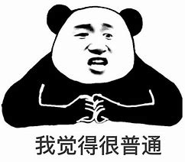
我很普通
智力普通的学生，通过勤奋的学习，挖掘出自己的智商潜力、锻炼自己的专业技能，也能达到很高的水平。
编程需要掌握海量知识、长期编码经验，勤奋相对天赋的比重在职业生涯中会越来越大。
华东理工大学 罗勇军

Slide 41
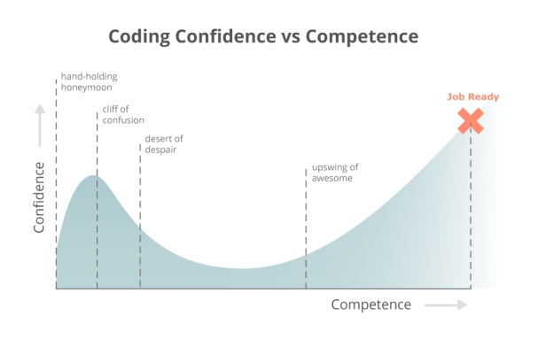
学习过程
www.vikingcodeschool.com/posts/why-learning-to-code-is-so-damn-hard
（永久网址：perma.cc/BK4R-WS7F）
注：这条曲线和Dunning-Kruger effect曲线相似，与“认知偏差”有关。
华东理工大学 罗勇军

Slide 42
开始学习
高中有基础：参加过NOI竞赛，或者学习过编程。进入大学后可以投入更多时间、专心地进行编程训练，这很好。
0基础：不用担心自己落后。因为，相比已经有了基础的同学，只是晚学了几个月，只要多花一些时间，很快就能赶上。
对于ACM、CCPC竞赛这样需要2、3年长周期的学习来说，坚持才是最重要的。
华东理工大学 罗勇军

Slide 43

真正的能力：坚持
对于算法竞赛这样需要2、3年长周期的学习来说，坚持才是最重要的。
华东理工大学 罗勇军

Slide 44
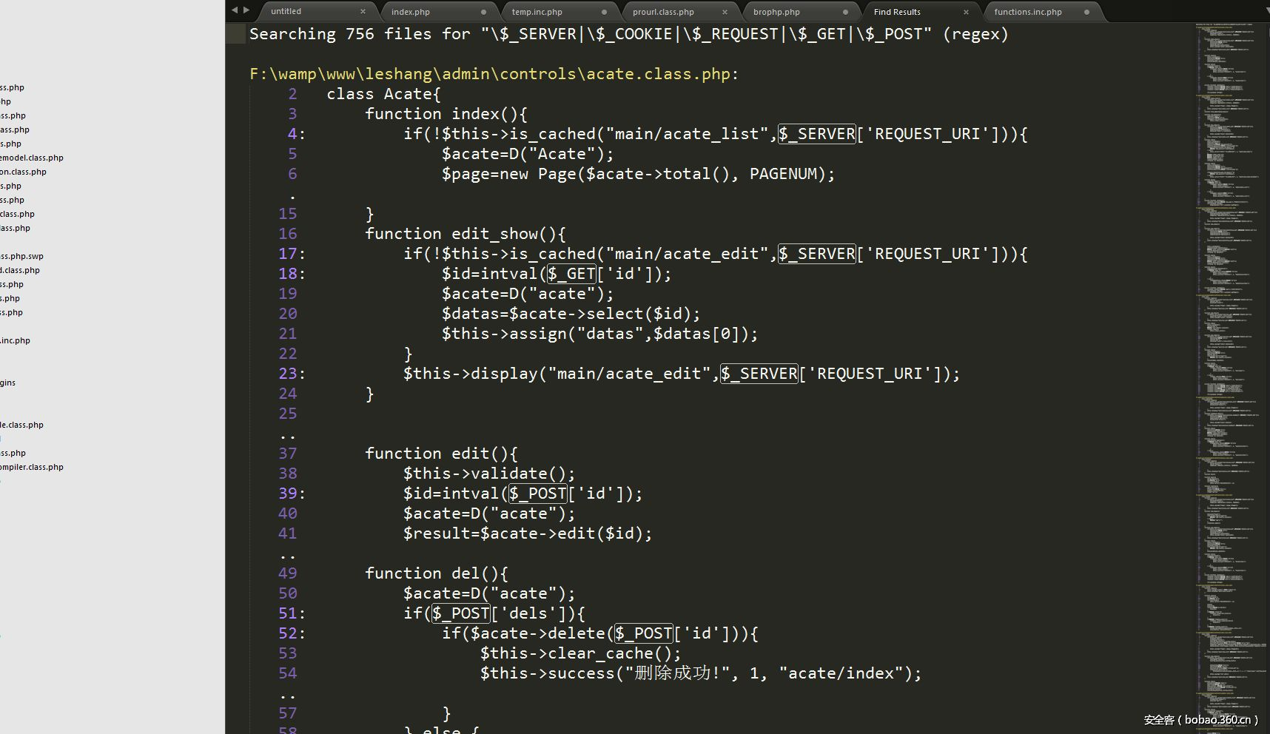
短期目标
大一学习基础数据结构、基础算法。
代码 >1 万行。
华东理工大学 罗勇军

Slide 45
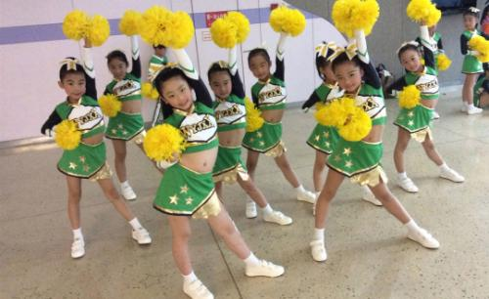
短期目标
本学期学习基础数据结构、基础算法。
代码 >1 万行。
大二上学期或大三上学期参加竞赛。
华东理工大学 罗勇军

Slide 46

长期目标
本学期学习基础数据结构、基础算法。
代码 >1 万行。
大二上学期或大三上学期参加ACM区域赛。
获得区域赛铜牌 -> 基本满意。
获得银牌或者金牌 -> 走上大学的巅峰。
华东理工大学 罗勇军

Slide 47

上课方式
内容：典型算法和编程题
方法：讲解为主、信息量大
课后：花时间理解、复习、做题
华东理工大学 罗勇军

Slide 48
前面都是废话！现在开始：
华东理工大学 罗勇军

Slide 49
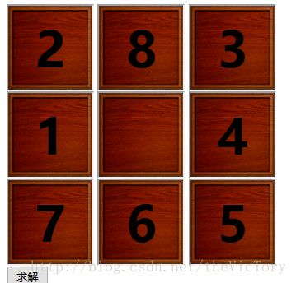
走马观花：一些典型算法题
1、八数码
在一个3×3的棋盘上，放置编号为1~8的8个方块，每个占一格，另外还有一个空格。与空格相邻的数字方块可以移动到空格里。
任务1：指定初始棋局和目标棋局，计算出最少的移动步数；
任务2：输出数码的移动序列。
华东理工大学 罗勇军

Slide 50
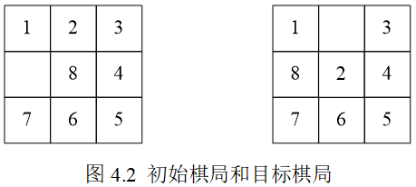
华东理工大学 罗勇军

Slide 51
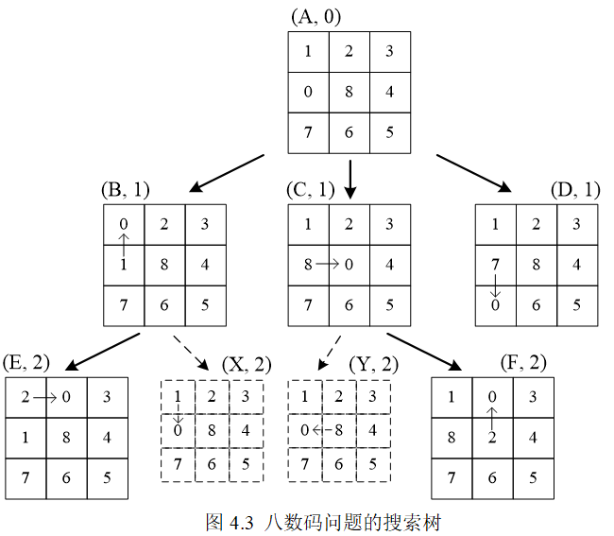
华东理工大学 罗勇军

Slide 52
八数码的编程思路
在每个状态，记录和检查它的转移状态。
->队列：把状态记录在队列中，逐个处理，这就是BFS搜索。
检查每个状态：
（1）是否到达了目标；
（2）是否以前处理过，即判重。
华东理工大学 罗勇军

Slide 53
复杂度：共有9! = 362880个状态。在每个状态，判重。
暴力法判重：需要9! × 9!次检查。
八数码问题的主要麻烦是判重。需要一个很快的判重方法：“康托展开”。
“康托展开”是一种hash方法，以空间换时间。
华东理工大学 罗勇军

Slide 54
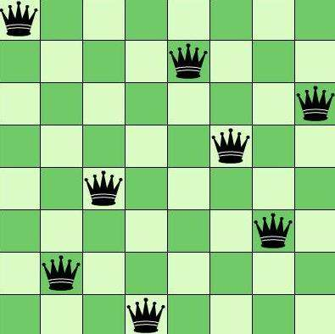
2.八皇后问题
在棋盘上放置8个皇后，使得它们不同行、不同列、不同对角线。问有多少种方法？
华东理工大学 罗勇军

Slide 55
八皇后的编程思路
暴力法：列出所有棋局，然后排除不合法的。
共有多少种棋局：8^8 >16,000,000
华东理工大学 罗勇军

Slide 56
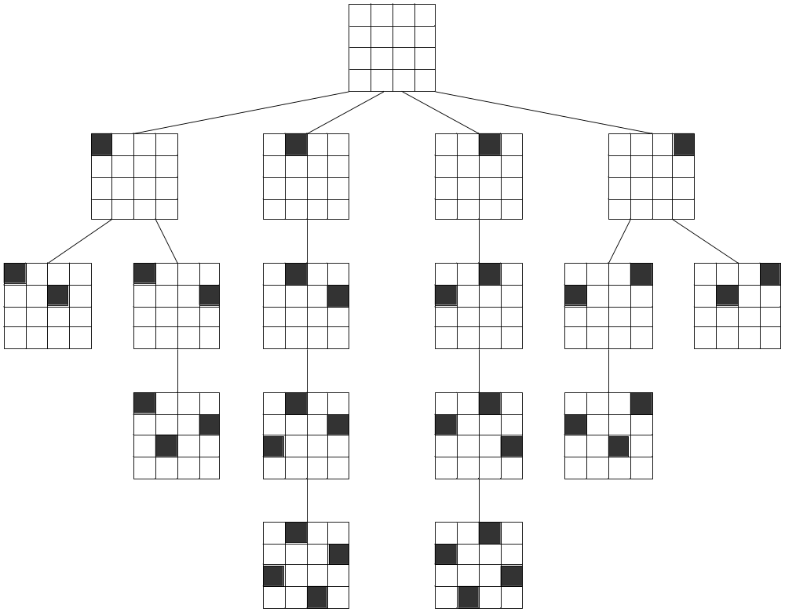
一步一步放，在每一步判断是否合法。（四皇后）
华东理工大学 罗勇军

Slide 57
八皇后的编程思路
复杂度：一行一行地放皇后，8!=40320种情况；每次放皇后时，判断是否合法，判断8次。共8!*8=322,560次。
n皇后：n!*n次。
  N = 10时，运算次数已超过千万。
  当N=27时，有2.34×10^17个解。
华东理工大学 罗勇军

Slide 58
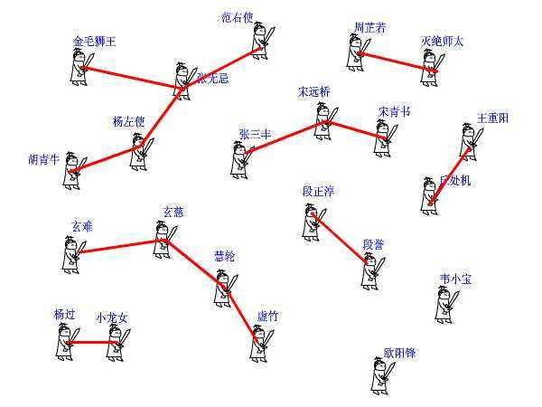
3.并查集：一种高级数据结构
一个城市中有n个人，他们分成不同的帮派；给出一些人的关系，例如1号、2号是朋友，1号、3号也是朋友，那么他们都属于一个帮派；
在分析完所有的朋友关系之后，问：
（1）有多少帮派，
（2）每人属于哪个帮派。
数量级：n >10^6。
华东理工大学 罗勇军

Slide 59
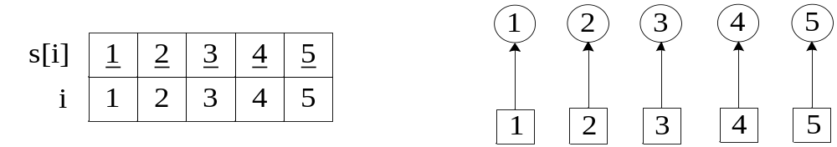
帮派问题的思路
暴力法：？
并查集：查找只需logn次
华东理工大学 罗勇军

Slide 60
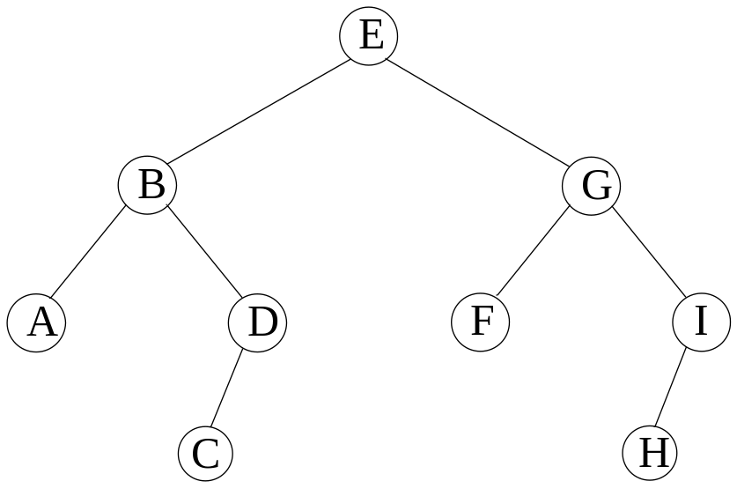
4.二叉树
用DFS遍历二叉树
先序遍历：按父、左儿子、右儿子的顺序
中序遍历：左儿子、父、右儿子
后序遍历：左儿子、右儿子、父
华东理工大学 罗勇军

Slide 61
先序遍历：按父、左儿子、右儿子的顺序
EBADCGFIH
伪代码：
void preorder (node *root){
cout << root ->value; //输出
preorder (root ->l); //递归左子树
preorder (root ->r); //递归右子树
}
华东理工大学 罗勇军

Slide 62
中序遍历：（输出了字典序）
左儿子、父、右儿子 ABCDEFGHI
伪代码：
void preorder (node *root){
preorder (root ->l); //递归左子树
cout << root ->value; //输出
preorder (root ->r); //递归右子树
}
华东理工大学 罗勇军

Slide 63
后序遍历：左儿子、右儿子、父 ACDBFHIGE
伪代码：
void preorder (node *root){
preorder (root ->l); //递归左子树
preorder (root ->r); //递归右子树
cout << root ->value; //输出
}
华东理工大学 罗勇军

Slide 64
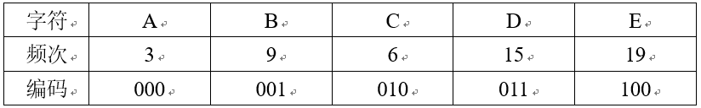
5.Huffman编码
给出一段字符串，它只包含A、B、C、D、E这5种字符。字符出现频率不同。
简单编码：
每个字符用3位二进制数表示，存储的总长度是：3*(3+9+6+15+19) = 156。
华东理工大学 罗勇军

Slide 65
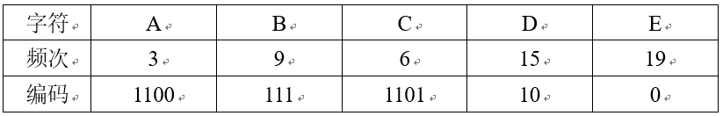
变长编码：出现次数多的字符用短码表示，出现少的用长码表示。
存储的总长度是：3*4 + 9*3 + 6*4 + 15*2 + 19*1 = 112。
第二种方法相当于对第一种方法，压缩比是：156/112=1.39。
华东理工大学 罗勇军

Slide 66
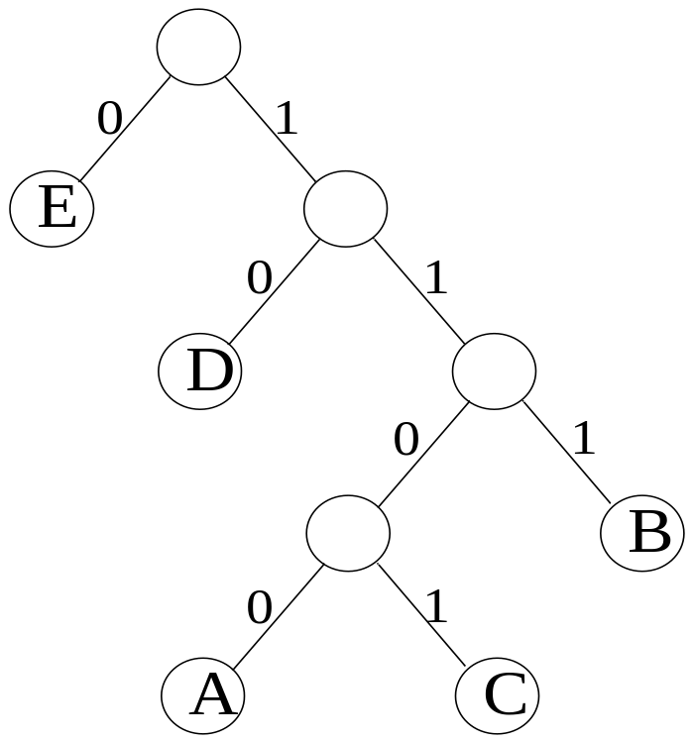
如何得到一种最优的变长编码？
Huffman编码是利用贪心思想构造二叉编码树的算法。
华东理工大学 罗勇军

Slide 67
6.最长公共子序列
一个序列的子序列，是在该序列中删去若干元素后得到的序列。例如：X = (A, B, C, B, D, A, B)，X的子序列有(A, B, C, B, A)、(A, B, D)、(B, C, D, B)等等。
最长公共子序列问题：给定两个序列X和Y，找出X和Y的一个最长公共子序列。
华东理工大学 罗勇军

Slide 68
例：序列X=(a, b, c, f, b, c )，Y=(a, b, f, c, a, b)
最长公共子序列是：(a,b,c,b)或者(a,b,f,c)
暴力法：先找出X的所有子序列，然后验证是否Y的子序列。如果X有m个元素，那么X有2^{m}个子序列；Y有n个元素；总复杂度是O(n2^{m})。
华东理工大学 罗勇军

Slide 69
用动态规划（DP）求解。
最长公共子序列是基本DP问题。
华东理工大学 罗勇军

Slide 70
7.区间DP
例：石子合并问题。
有n堆石子排成一排，每堆石子有一定的数量。将n堆石子并成为一堆。
合并的规则是：每次只能合并相邻的两堆石子，合并的花费为这两堆石子的总数。经过n-1次合并后成为一堆，求总的最小花费。
华东理工大学 罗勇军

Slide 71
例：石子合并问题。
样例：3堆石子 2 4 5
最优方案：
（1）第一次合并2+4=6；
（2）第二次合并6+5=11；总花费是6+11=17。
华东理工大学 罗勇军

Slide 72
8.树形DP
宴会问题。邀请员工参加宴会，为了避免员工和直属上司发生尴尬，规定员工和直属上司不能同时出席。
一棵有根树上，每个结点有一个权值。相邻的父结点和子结点只能选择一个，问如何选择，使得总权值之和最大。
华东理工大学 罗勇军

Slide 73
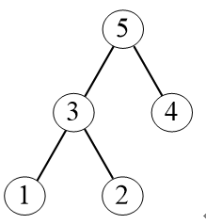
例：选1、2、5时，有最大值3人
华东理工大学 罗勇军

Slide 74
9.数位DP
例：一个数字，如果包含'4'或者'62'，它是不吉利的；给定m和n，0 < m ≤ n <10⁶，统计[m, n]范围内吉利数的个数。
n<10¹⁸，非常巨大
暴力法：检查每一个数，复杂度大于O(n)。由于n太大，肯定会超时
需要一个时间复杂度接近O(logn)的算法。
华东理工大学 罗勇军

Slide 75
10.状态压缩DP
农夫约翰有一片长方形土地，划成M行N列的方格。他准备种苜蓿养牛，不过有些格子很贫瘠不适合种苜蓿。还有，牛不喜欢在一起吃，所以牛不能放在相邻的格子里。给出这块地的情况，求约翰有多少个种苜蓿的方案。
华东理工大学 罗勇军

Slide 76
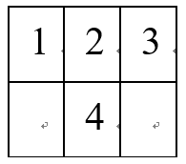
例如：1,2,3,4是能种的，空格不能种。
种地方案有：{1}, {2}, {3}, {4}, {1,3}, {1,4}, {3,4}, {1,3,4}
1 ≤ M, N≤ 12
暴力法：方格图共m×n个格子，有2^{m×n}种排列，无法用暴力法计算。
华东理工大学 罗勇军

Slide 77
11. Fibonacci数列
有一楼梯共M级，刚开始时你在第一级，若每次只能跨上一级或二级，要走上第M级，共有多少种走法？
分析：假设到第n级总共的走法为 f(n)。如何到达第n级？可以分成2种情况：
  （1）第一次跳1级，剩下n-1个台阶，跳法是f(n-1) ；
  （2）第一次跳2级，剩下n-2个台阶，跳法是f(n-2) 。
  所以 f(n)=f(n-1)+f(n-2)。这是一个Fibonacci数列。
华东理工大学 罗勇军

Slide 78
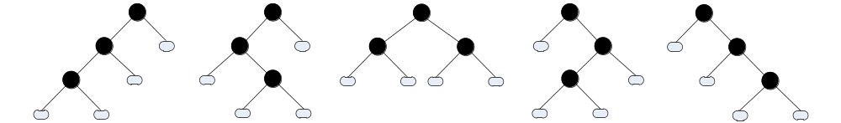
12. Catalan数
例：n个结点构成的二叉树，共有多少种情况？
有3个结点（图中的黑点）的二叉树，可以构成5种二叉树：
结果是catalan数：
华东理工大学 罗勇军

Slide 79
13 组合游戏（博弈论）
巴什游戏：
有n颗石子，甲先取，乙后取，每次可以拿1~m颗石子，轮流拿下去，拿到最后一颗的获胜。
给定n和m，问谁必胜？
答案：若n % (m+1) == 0，则先手败，否则先手胜。
华东理工大学 罗勇军

Slide 80
尼姆游戏
巴什游戏只有一堆石头，如果扩展到多堆石头，情况将复杂得多，这就是尼姆游戏。
尼姆游戏：有n堆石子，数量分别是{a1, a2, a3, ..., an }；两个玩家轮流拿石子，每次从任意一堆中，拿走任意数量的石子；最后一个拿石子的获胜。
华东理工大学 罗勇军

Slide 81
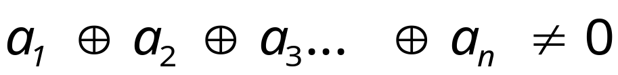

尼姆游戏有一个惊人简单的胜负判断方法：做异或运算。
若 ，先手必胜；
若 ，先手必败。
如何分析？Sprague-Grundy函数
华东理工大学 罗勇军

Slide 82
14 字符串
单模匹配问题：在一个长度为n的文本串中查找一个长度为m的模式串。
--> KMP算法
多模匹配问题：给定一个长度为n的文本S，以及k个平均长度为m的模式串P1、P2、...Pk，要求搜索这些模式串出现的位置。
-->AC自动机
华东理工大学 罗勇军

Slide 83
在字符串S中找最长重复子串。
找字符串S1和S2的最长公共子串，以及扩展到求多个字符串的最长公共子串。
华东理工大学 罗勇军

Slide 84
图论
图的存储：邻接矩阵、邻接表、链式前向星
图的遍历：DFS, BFS
华东理工大学 罗勇军

Slide 85
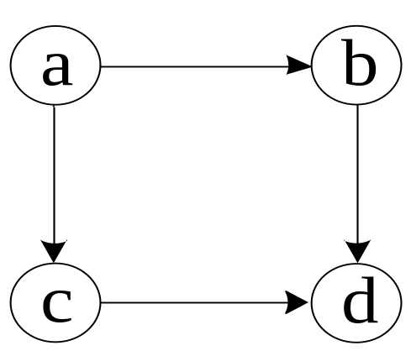
15 拓扑排序
设有a、b、c、d等事情，其中a有最高优先级，b、c优先级相同，d是最低优先级，表示为a → (b, c) → d，那么abcd或者acbd都是可行的排序。
把事情看成图的点，先后关系看成有向边，问题转化为在图中求一个有先后关系的排序，这就是拓扑排序。
华东理工大学 罗勇军

Slide 86
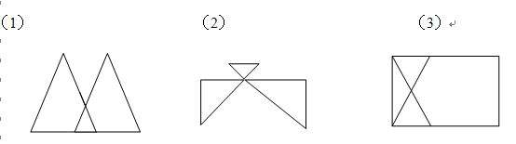
16 欧拉路
“一笔画”游戏：给一个图，要求一笔连续地画出整个图，必须经过每条边，并且只能经过一次，点可以重复经过。
欧拉路：从图中某个点出发，遍历整个图，图中每条边通过且只通过一次。
欧拉回路：起点和终点相同的欧拉路。
华东理工大学 罗勇军

Slide 87
17 2-SAT问题
例：有n对夫妻被邀请参加一个聚会，每对夫妻中只有1人可以列席。在2n 个人中，某些人（不包括夫妻）之间有着很大的矛盾，有矛盾的2个人不会同时出现在聚会上。有没有可能让n 个人同时列席？
用图论的强连通分量来编程。
华东理工大学 罗勇军

Slide 88
18 最短路问题
一个图中，有n个点，m条边。边有权值，例如费用、长度等，权值可正可负。边可能是有向的，也可能是无向的。给定两个点，起点是s，终点是t，在所有能连接s和t的路径中，寻找边的权值之和最小的路径，这就是最短路问题。
华东理工大学 罗勇军

Slide 89
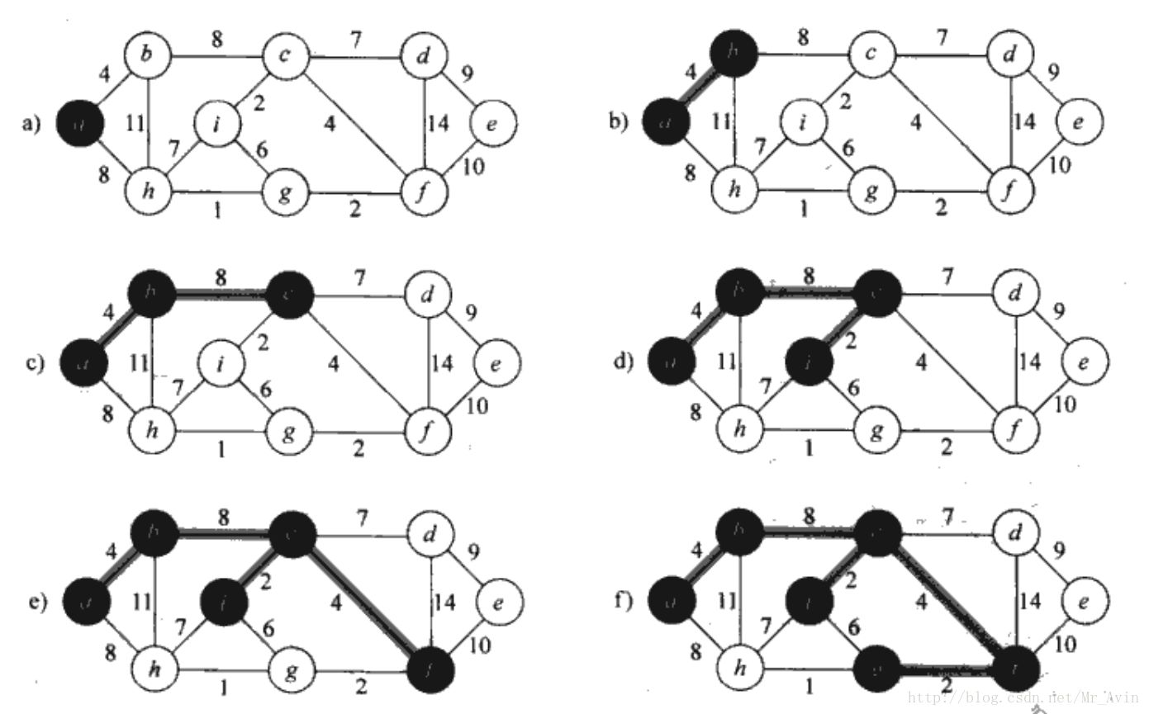
19 最小生成树
有n个村庄需要修通道路，已知每2个村庄之间的距离，问怎么修路，使得所有村庄都连通，并且道路总长度最小？
华东理工大学 罗勇军

Slide 90
20 最大流
约翰在农场建造了一套排水沟，以便下雨时把池塘的水排放到附近的溪流中。
约翰不仅知道每个水沟每分钟可以运输多少加仑的水，而且还知道水沟的确切布局，水在这些水沟里相互进入和流动。对于任何给定的水沟，水只沿一个方向流动。水可能在某些水沟里兜圈子。
求源点1（就是水塘），到终点M（就是溪流）的最大流速。
华东理工大学 罗勇军

Slide 91
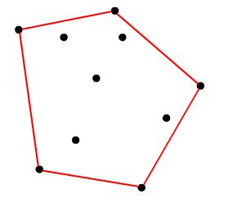
21 凸包
给定一些点，求能把所有这些点包含在内的面积最小的多边形。
可以想象有一个很大的橡皮箍，它把所有的点都箍在里面，橡皮箍收紧之后，绕着最外围的点形成的多边形就是凸包。
华东理工大学 罗勇军

Slide 92
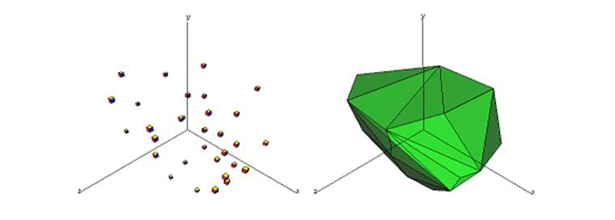
22 三维凸包
给定三维空间的一些点，找到包含这些点的最小凸多面体。三维凸包问题是二维凸包问题的扩展，它是一个比较难的问题。
华东理工大学 罗勇军

Slide 93
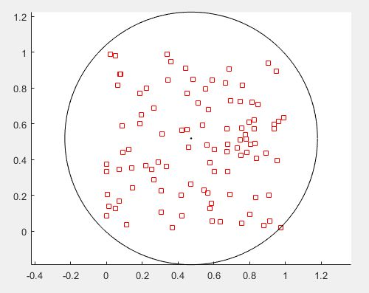
23 最小圆覆盖
给定n个点的平面坐标，求一个半径最小的圆，把n个点全部包围，部分点在圆上。
华东理工大学 罗勇军

Slide 94
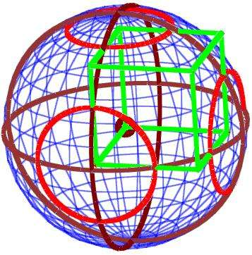
24 最小球覆盖
给定n个点的三维坐标，求一个半径最小的球，把n个点全部包围进来
华东理工大学 罗勇军

Slide 95
阅读
1、阅读本ppt引用的链接。
（1）中国的程序员是否过多了？
https://www.zhihu.com/question/51359754
（2） http://m.iheima.com/article/150664 唐文斌：先打地基再建楼
（3） 编码能力。
https://www.wired.com/2010/04/ff_hackers/
Gates: ”If you want to hire an engineer, look at the guy’s code. That’s all. If he hasn’t written a lot of code, don’t hire him.”
（4） 2015区域赛上海赛区的E题，极难。 hdu 5576
http://acm.hdu.edu.cn/showproblem.php?pid=5576
（5） ACM的知识宝库--细分
https://www.zhihu.com/question/19719698
http://blog.csdn.net/ulquiorra0cifer/article/details/7767295
IOI大纲：https://people.ksp.sk/~misof/ioi-syllabus/ioi-syllabus.pdf
http://hzwer.com/1234.html
华东理工大学 罗勇军

